Slide 1
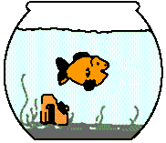
小鱼为什么吐泡泡？
“呼吸”和“呼吸作用”有什么区别？
“呼吸”是指生物体吸入氧气和呼出二氧化碳的过程（肺部），而“呼吸作用”是指细胞内有机物氧化分解释放能量的过程。

Slide 2
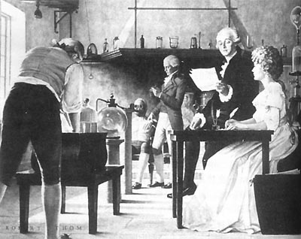
拉瓦锡等在研究人的呼吸作用
拉瓦锡把呼吸作用比作碳和氢的“缓慢燃烧过程”。

Slide 3

呼吸作用（细胞呼吸）是指有机物在细胞内经过一系列氧化分解，生成二氧化碳或其他产物，释放能量并且生成ATP的过程。
ATP的主要来源—细胞呼吸

Slide 4
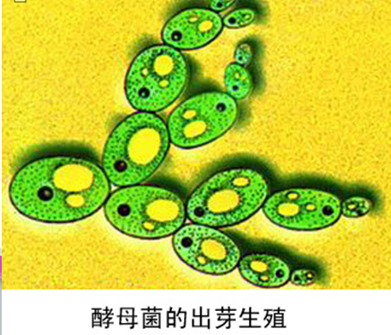
酵母菌
一、细胞呼吸的方式
酵母菌属于真菌，单细胞生物。通常以出芽生殖的方式繁殖。生产上常用的有面包酵母、酿酒酵母、葡萄酒酵母。

Slide 5
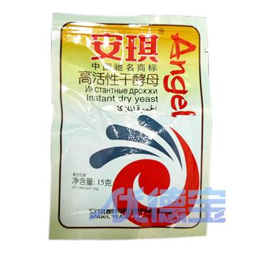
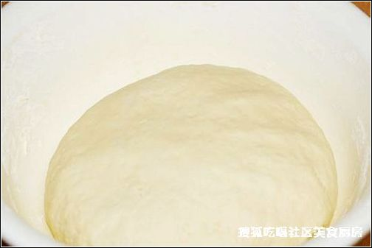
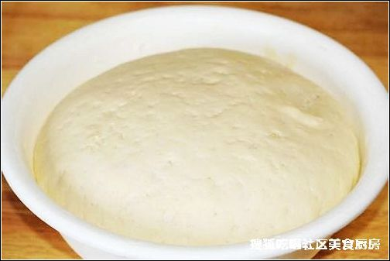
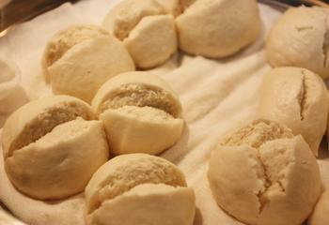
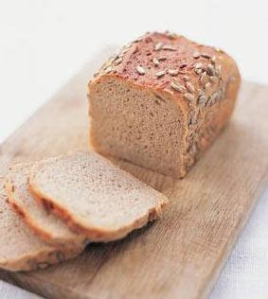
发面
加入酵母菌和面做成的馒头，面包松软多孔，是因为发酵产生气体所致，那么，产生的气体是什么呢？在什么情况下产生？

Slide 6
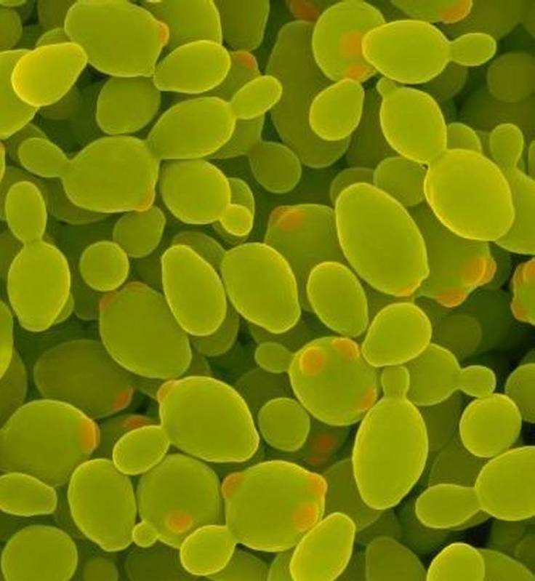
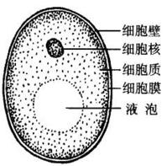
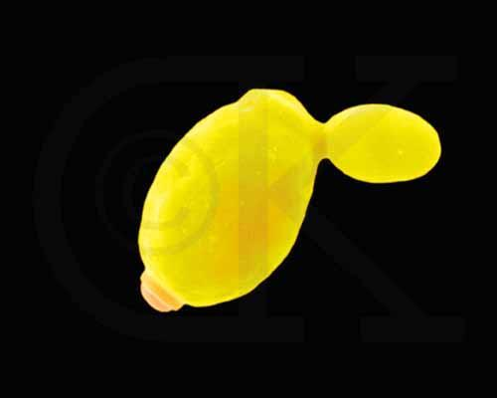
实验材料：酵母菌
酵母菌：单细胞真菌
在有氧和无氧的条件下都能生存,属兼性厌氧菌。
关于它的呼吸方式，有哪些疑惑？

Slide 7
探究：
酵母菌细胞呼吸的方式
提出问题
CO₂是酵母菌在什么条件产生的（有氧？无氧？）
作出假设
Zx.xk
有氧
产生
CO₂
无氧
产生
CO₂
设计实验

Slide 8
设计实验
明确实验目的，科学设计实验
自变量、因变量、无关变量
根据实验需要，理清实验步骤
1、怎样控制有氧和无氧的条件？
2、怎样鉴定有无酒精产生？怎样鉴定有无CO₂产 生？如何比较CO₂产生的多少？
3、怎样保证酵母菌在整个实验过程中能正常生活？

Slide 9
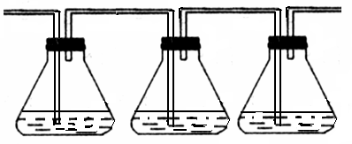
A、B中酵母菌培养液：
10克新鲜酵母加240mL
质量分数为5%的葡萄糖溶液
大约30℃环境培养8-10小时
空气
装置一现象？
A
酵母菌
培养液
澄清
石灰水
质量分数为10%
的NaOH溶液
结论：
装置一
有氧条件下，酵母菌
细胞呼吸产生了二氧化碳

Slide 10
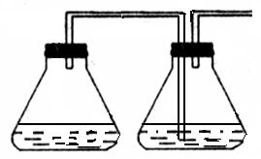
B瓶应封口放置一段时间后，再连通盛有澄清石灰水的锥形瓶。
B
酵母菌
培养液
澄清
石灰水
装置二现象？
装置二
结论：
无氧条件下，酵母菌细胞呼吸产生了二氧化碳

Slide 11
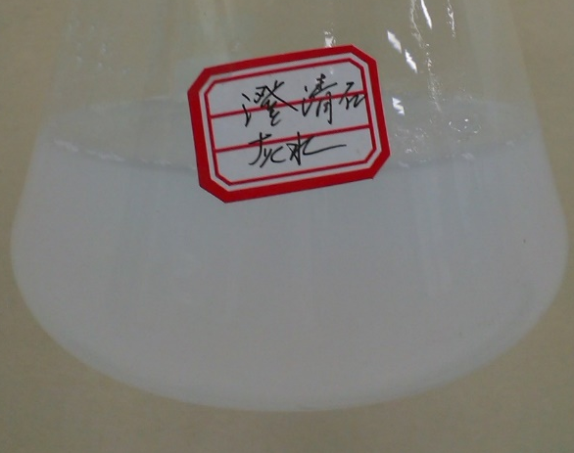
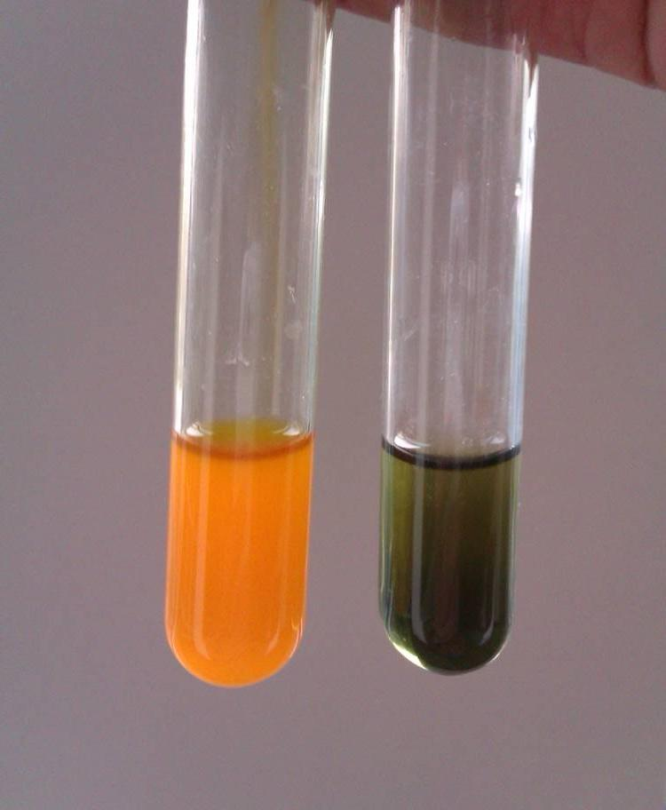
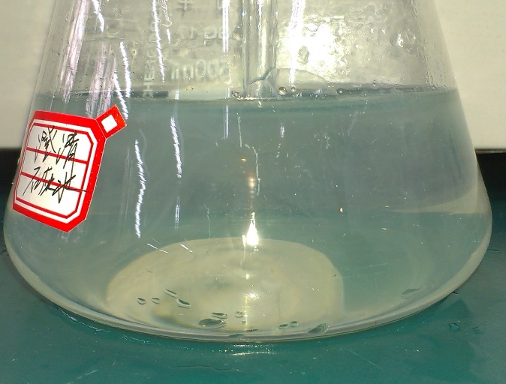
分析结果:
条件 | 澄清石灰水浑浊程度 | （酸性）重铬酸钾变色情况
有氧
无氧

Slide 12
先检测CO₂
①澄清石灰水变浑浊，②溴麝香草酚蓝水溶液由蓝变绿再变黄
再检测酒精
(酸性)重铬酸钾由橙色变成灰绿色

Slide 13
实验推论：
细胞呼吸的方式
酶
有氧呼吸：
葡萄糖＋O₂ CO₂+H₂O+能量
酶
无氧呼吸：
葡萄糖 CO₂+酒精+能量
细胞呼吸的概念：
细胞呼吸是指 在细胞内经过一系列氧化分解，生成 或 ，释放能量并且生成ATP的过程。
有机物
CO₂
其他产物

Slide 14
细胞呼吸的方式
细胞呼吸（氧化分解反应）
有氧呼吸
无氧呼吸
绝大多数生物的主要呼吸方式

Slide 15
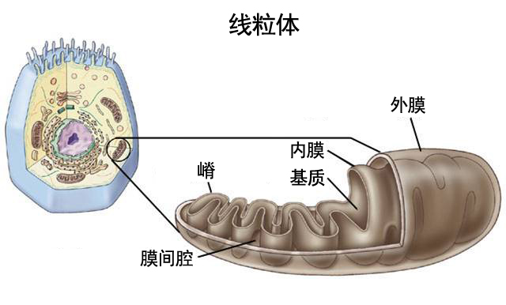
有氧呼吸

Slide 16
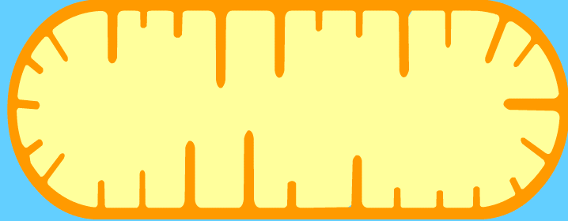
有氧呼吸的过程图解
C₆H₁₂O₆(葡萄糖)
散失
酶
4 [H]
少量能量
2ATP
2丙酮酸
6O₂
6H₂O
酶
散失
20 [H]
少量能量
散失
2ATP
酶
34ATP
大量能量
6CO₂
12H₂O

Slide 17
有氧呼吸的三个阶段
①
葡萄糖的初步分解
场所：细胞质基质
酶
C₆H₁₂O₆
2CH₃COCOOH （丙酮酸） +4 [H] + 能量
②
丙酮酸彻底分解
场所：线粒体基质
酶
2CH₃COCOOH
+6H₂O
6CO₂ +20 [H] + 能量
（丙酮酸）
③
[H]的氧化
场所：线粒体内膜
酶
24[H] + 6O₂
12H₂O +能量

Slide 18

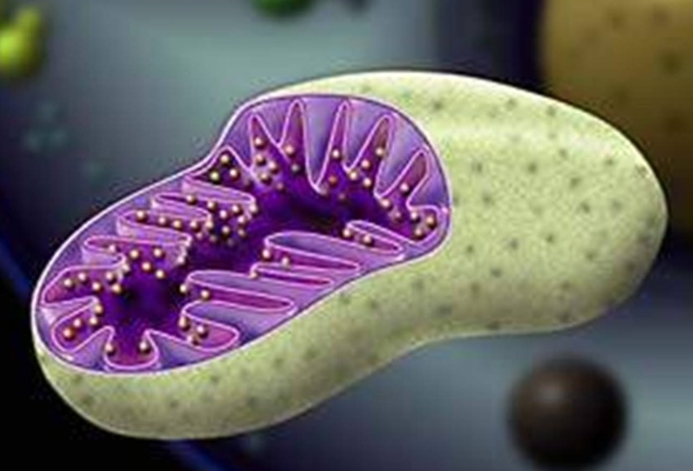

有氧呼吸总反应式：
酶
C₆H₁₂O₆+6H₂O+6O₂
6CO₂+12H₂O+能量
1mol葡萄糖彻底氧化分解，释放2870KJ的能量，其中1161KJ储存在ATP中，其余以热能形式散失。能量转化率约为40%。
外膜
内膜
基质
主要场所：线粒体

Slide 19
有氧呼吸三个阶段的比较
有氧呼吸 | 场 所 | 条件 | 反应物 | 产 物 | 释能 情况
第一阶段
第二阶段
第三阶段
细胞质基质
酶、
不需O₂
丙酮酸、[H]
葡萄糖
少量
线粒体基质
酶、
不需O₂
丙酮酸、 H₂O
CO_{2、}[H]
少量
线粒体内膜
酶、
需O₂
[H]、O₂
H₂O
大量

Slide 20
有氧呼吸的三个阶段
①
葡萄糖的初步分解
场所：细胞质基质
酶
C₆H₁₂O₆
2CH₃COCOOH （丙酮酸） +4 [H] + 能量
②
丙酮酸彻底分解
场所：线粒体基质
酶
2CH₃COCOOH
+6H₂O
6CO₂ +20 [H] + 能量
（丙酮酸）
③
[H]的氧化
场所：线粒体内膜
酶
24[H] + 6O₂
12H₂O +能量

Slide 21
总反应式：
C₆H₁₂O₆＋6O₂ → 6CO₂＋12H₂O＋能量
＋6H₂O
酶

Slide 22
有氧呼吸概念：
细胞在 的参与下，通过______的催化作用，把葡萄糖等有机物_____________产生 ，释放能量，生成_________的过程。
多种酶
氧
彻底氧化分解
二氧化碳和水
许多ATP

Slide 23

二、无氧呼吸
无氧呼吸：一般是指细胞在缺氧的条件下，通过酶的催化作用，把葡萄糖等有机物分解为不彻底氧化的产物，同时释放出少量能量的过程。
过程：
酶
酒精+CO₂+少量能量
酶
无O₂
（大部分高等植物、酵母菌）
葡萄糖
丙酮酸
酶
乳酸+少量能量
主要场所：细胞质基质
（马铃薯块茎、玉米胚、脊椎动物肌细胞、乳酸菌）

Slide 24
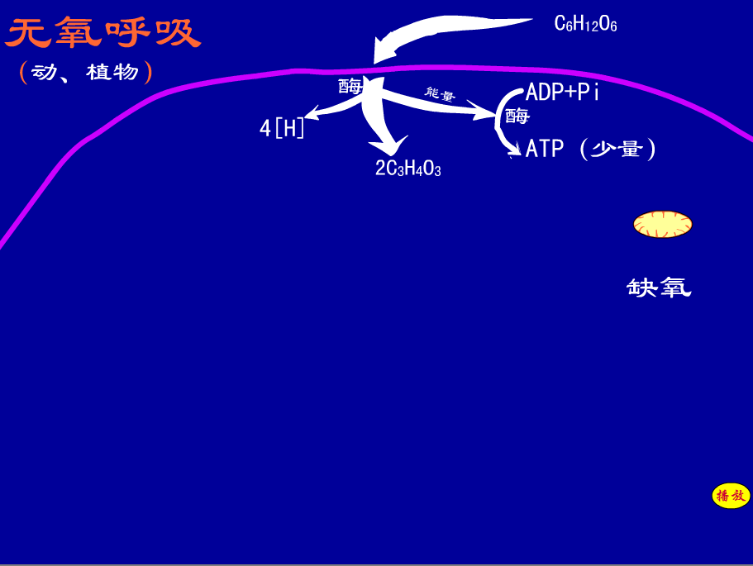

Slide 25


想一想
1mol葡萄糖分解为乳酸后，共放出196. 65kJ的能量，其中有61.08KJ的能量储存在ATP中，近69%的能量以热能的形式散失。未释放的能量储存在何处？
释放的能量比有氧呼吸释放的少的多，还有大部分的能量在乳酸或者酒精这些不彻底的产物中。

Slide 26
发酵
1.含义：
微生物在无氧条件下的呼吸。
2.类型：
（1）酒精发酵：酵母菌
酶
C₆H₁₂O₆ 2C₂H₅OH（酒精）+ 2CO₂ + 能量
（2）乳酸发酵：乳酸菌
酶
C₆H₁₂O₆ 2C₃H₆O₃（乳酸）+ 能量

Slide 27
有氧呼吸与无氧呼吸的区别与联系
 | 有氧呼吸 | 无氧呼吸
呼吸场所
是否需氧
分解产物
释放能量
主要在线粒体内
细胞质基质
需氧分子参加
不需氧
CO₂、C₂H₅OH 或C₃H₆O₃
CO₂、H₂O
较多
较少

Slide 28
细胞呼吸原理的应用：
(1)、包扎伤口时，选用透气的消毒纱布
(2)、利用发酵工艺酿酒、制醋或味精
(3)、中耕松士、合理灌溉等都是为了保证根细胞正常的呼吸。 (4)、粮油种子的贮藏必须干燥、低温，目的是为了降低呼吸作 用，减少有机物的消耗。
(5)、果实、蔬菜的保鲜措施中，低温、增加空气中CO₂的浓度等．目的是通过减弱细胞呼吸，延缓老化。
(6)、在农业生产中，为了使有机物向着人们需要的器官积累，常把下部变黄的、已无光合能力、仍然消耗养分的枝叶去掉．使光合作用的产物更多地转运到有经济价值的器官中去。
(7)、提倡慢跑等有氧运动

Slide 29
四、影响细胞呼吸的因素
1、温度：植物最适25-30℃
应用：贮存水果时，适当降低温度能延长保存时间
在农业上，夜晚适当降低温度，可以减少呼吸作用对有机物的消耗
呼吸速率
温度

Slide 30
2、O₂：
一定范围内，有氧呼吸随氧气浓度升高而增大，无氧呼吸则受到抑制。
问：中耕松土有何作用？
水稻生产中适时露田和晒田的目的是什么？
呼吸作用的强度
/CO₂释放量
O₂浓度

Slide 31
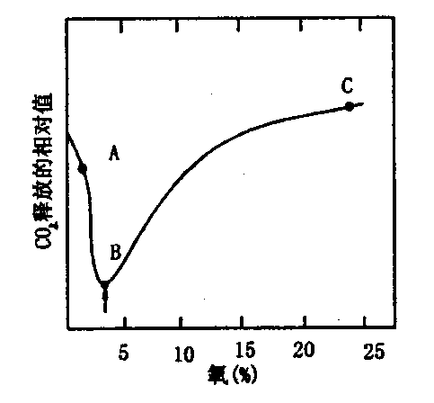
右图表示大气中氧的浓度对植物组织内CO₂产生的影响,
试据图回答:
(1)A点表示植物组织释放CO₂较多,这些CO₂是 的产物。
(2)由A到B,CO₂的释放量急剧减少,其原因是
。
(3)由B到C,CO₂的释放量又不断
增加,其主要原因是
。
(4)为了有利于贮藏蔬菜或水果,
贮藏室内的氧气应调节到图中的
哪一点所对应的浓度?
采取这一措施的理由是_________ ______________。
无氧呼吸
氧气增加，无氧呼吸受抑制,有氧呼吸很微弱
氧气充足时，有氧呼吸加强，释放CO₂量增多
A
B点。因为这时有氧呼吸很微弱，无氧呼吸又受到抑制，糖类等有机物分解得最慢。

Slide 32
3、水
细胞含水量高，代谢增强。所以，稻谷等种子在贮藏前要晾晒，甚至风干，减少水分，降低呼吸消耗

